Slide 1

2. Італійське “економічне диво”
Виконала Шевчук Яна

Slide 2

З Другої Світової війни Італія вийшла в числі найбільш постраждалих і зруйнованих європейських країн. Проте, вже у 1950—1951 pp. було досягнуто довоєнного рівня у виробництві.
Американська допомога за планом Маршалла, а також проведення реформ дали можливість Італії відновити її економічний потенціал.

Slide 3
Причини і передумови “економічного дива”
Аграрна реформа, що зумовила розширення внутрішнього ринку.
Структурна перебудова економіки, орієнтація на експорт. Оновлення технологічної бази, запровадження досягнень НТР.
Створення широкої системи соціального забезпечення, яка сприяла формуванню внутрішнього ринку.
Залучення іноземного капіталу.
Створення великих державних підприємств і значного за обсягами державного сектору економіки (до 40 % промисловості).
Надання пільг малому та середньому бізнесу. Широкий випуск недорогих якісних товарів.

Slide 4
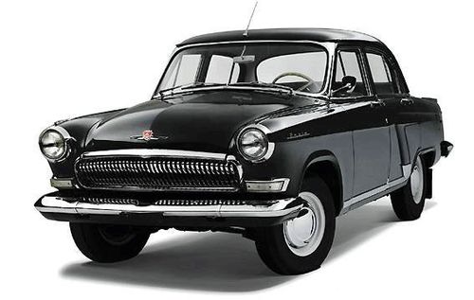
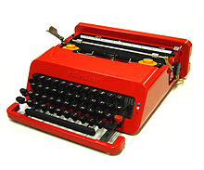
Характерною ознакою економічного розвитку Італії було посилення концентрації виробництва.
Автомобілебудівна корпорація «Фіат» зосередила у своїх руках близько 80 % випуску автомобілів.
Монопольне становище в електроніці належало об’єднанню «Оліветті», у хімічному виробництві - «Монте-катіні», в електроенергетиці - «Едісон».
Вихід італійських компаній на міжнародний ринок і масовий туризм забезпечили приплив валюти, що вкладалась у розвиток економіки.

Slide 5
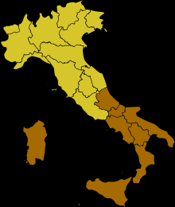
Кінець «економічного дива»
Перетворену економічним дивом Італію стали називати країною "неокапіталізма". Але невід'ємними аспектами "неокапіталістичній" насправді були і традиційно властиві Італії регіональні диспропорції і глибокі соціальні протиріччя.
Нафтовa криза 1973 року тимчасово зупинилa економічний бум, викликавши різкий ріст інфляції і збільшення вартості енергоносіїв. Цей економічний спад продовжувався до середини 1980-х.

Slide 6


Соціальні наслідки
Наслідки «економічного дива» в цілому для Італії були позитивними.
Щорічний ріст виробництва з 1951 по 1974 р. у середньому становив 7,5 %, а в приватних компаніях він був ще вищим.
Середня зарплата усе ж залишилася дещо нижчою, ніж в інших високорозвинутих країнах Європи. А кількість безробітних ніколи не опускалася нижче 1 млн. чол.
Значні диспропорції між Північчю і Півднем продовжували зберігатися. Якщо на Півночі працювали в поті чола, то на Півдні багато хто прагнув жити на нетрудові доходи.

